Slide 1

VR 기술을 활용한 웹 기반
1-3
Web based Social Network Service using VR tec.
소셜 네트워크 서비스
2012150023 배근빈
2012154036 이인행
2012152049 황송식
지도교수 방영철 (인)
KPU
종합설계 프로토타입 데모

Slide 2
목차
종합설계 개요
관련 연구 및 사례
시스템 수행 시나리오
시스템 구성도
시스템 모듈 상세 설계
개발 환경 및 개발 방법
데모 환경 설계
개발 현황
업무 분담
종합 설계 수행 일정
필요 기술 및 참고 문헌
K
P
U

Slide 3
종합 설계 개요
지난 발표에서의 지적 사항
구현 가능성
시나리오 부족
인공지능 컨텐츠 부족(설계발표 지적사항)
K
P
U

Slide 4
종합 설계 개요
연구 배경
온라인 공간에서의 교류가 더 활발해진 사회
HTML5 과 관련 웹 기술들의 지속적인 발전 새로운 패러다임
K
P
U

Slide 5
종합 설계 개요
연구 개발 목표
설치과정 없이 웹 브라우저에서 바로 실행할 수 있는 3D 공간 편집 기능을 구현하여 일반 사용자에게 제공
3D 공간에서의 VR 컨텐츠 제작을 쉽게 하도록 제공하여 VR 컨텐츠를 일반 사용자가 직접 제작, 공유할 수 있는 커뮤니티를 형성
K
P
U

Slide 6
종합 설계 개요
연구 개발 효과
새로운 형태의 웹 페이지 제작으로 신선함을 제공
글로벌 VR 시장에 뒤늦게 뛰어든 국내 VR산업에 보다 발 빠르게 나아갈 수 있는 원동력을 제공
다양한 방법의 커뮤니케이션 기능을 제공하여 새로운 문화를 형성
대중들에게 직접 VR 기술을 경험해 볼 수 있도록 하는 기회를 제공
K
P
U

Slide 7
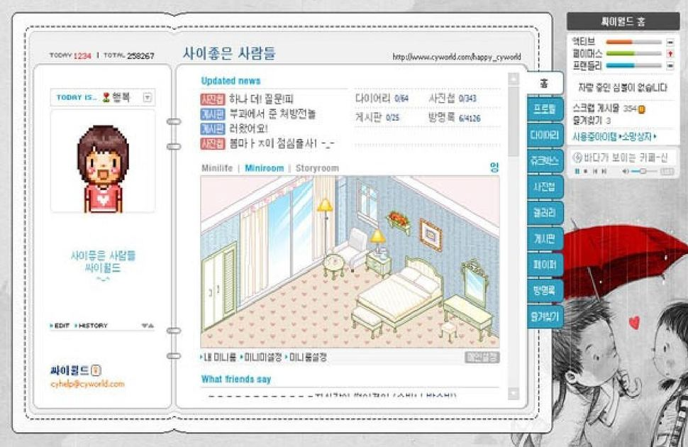

관련 연구 및 사례
CyWorld
2D 미니홈페이지를 제공하는 소셜 네트워크 서비스
K
P
U
본 과제는 3D 웹 페이지를 기반으로 한다는 점에서 차이가 있음

Slide 8
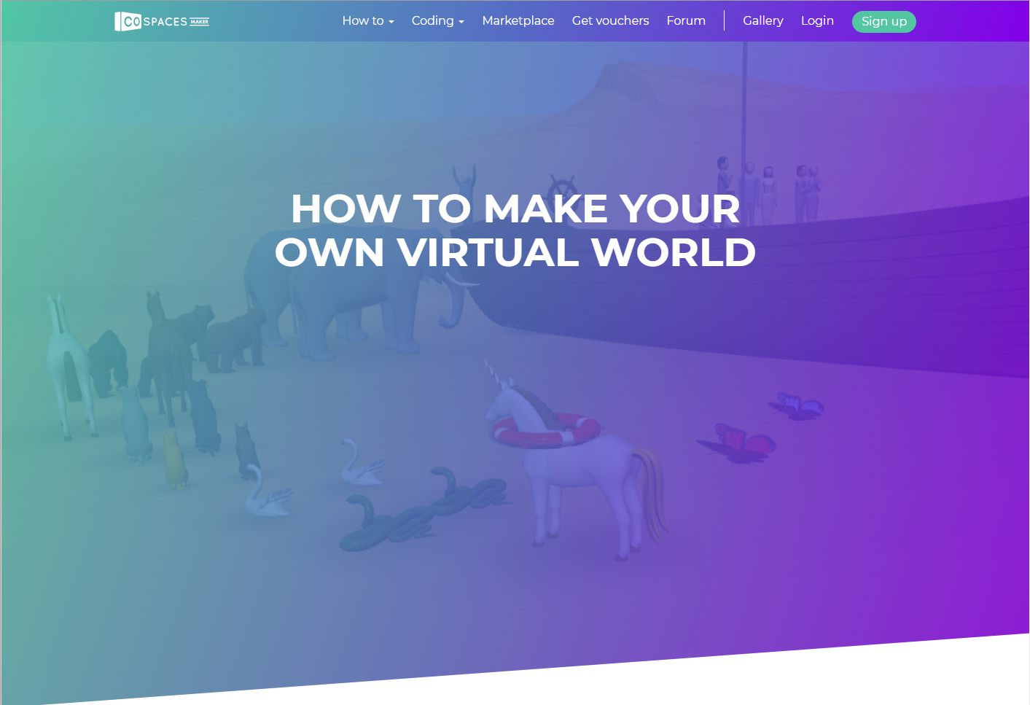
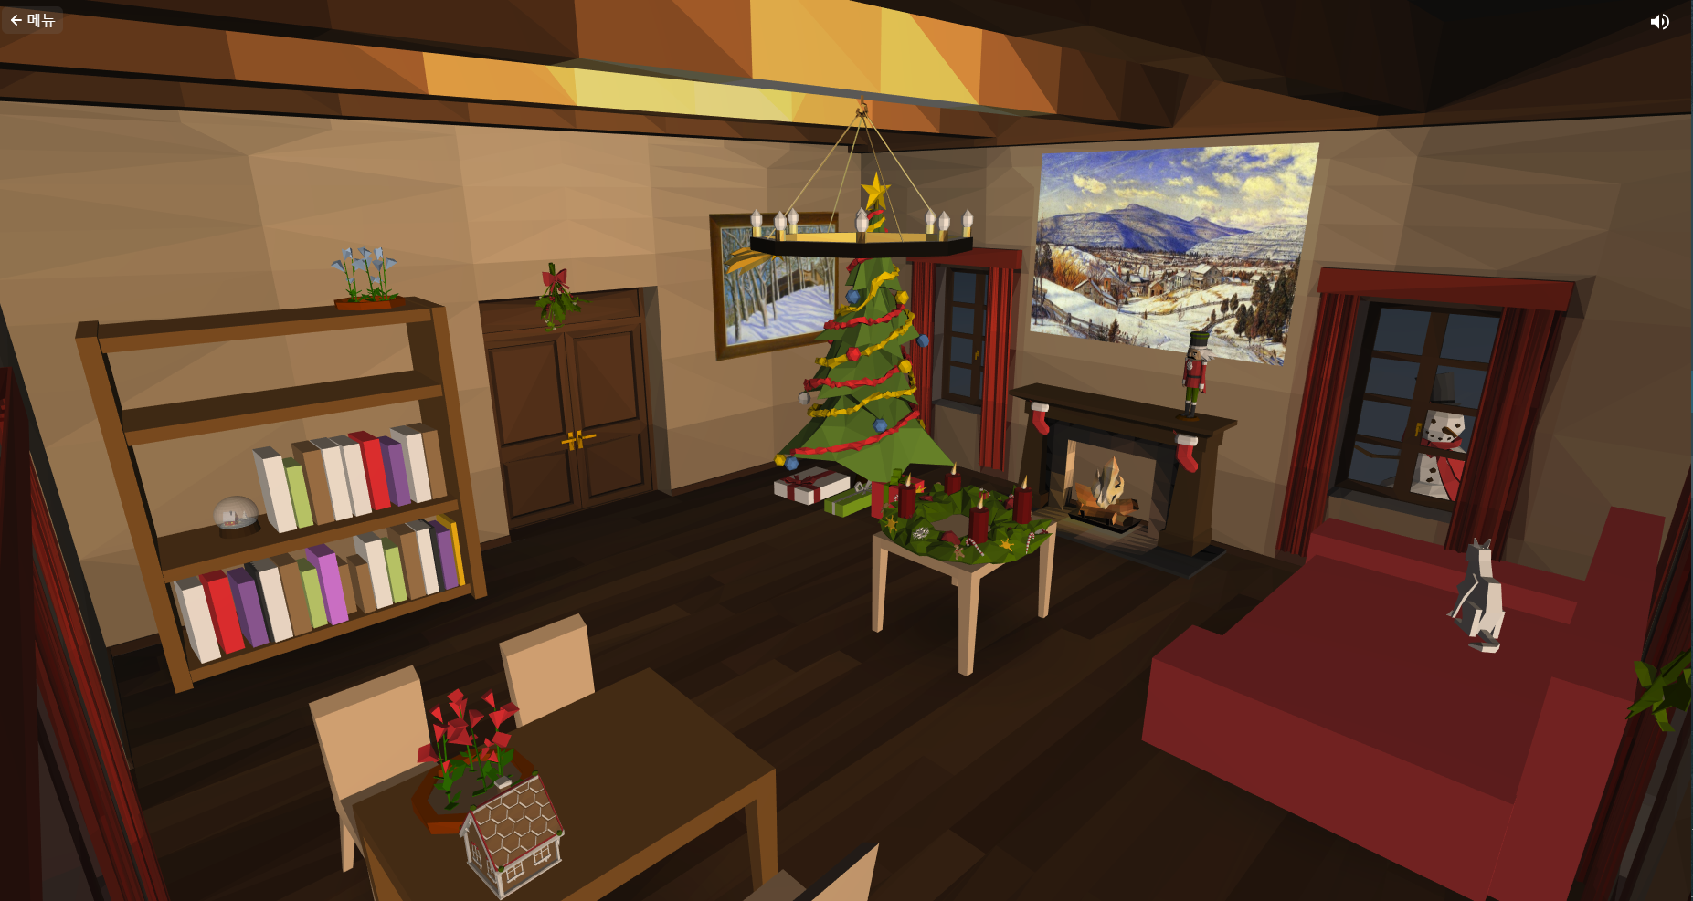
관련 연구 및 사례
Cospace.io
교육 목적으로 3D 공간을 만들어 사용하는 웹 페이지
K
P
U
공간 공유 뿐만 아니라 다양한 방법으로 실시간 소통하는 SNS 기능에서 차이가 있음

Slide 9
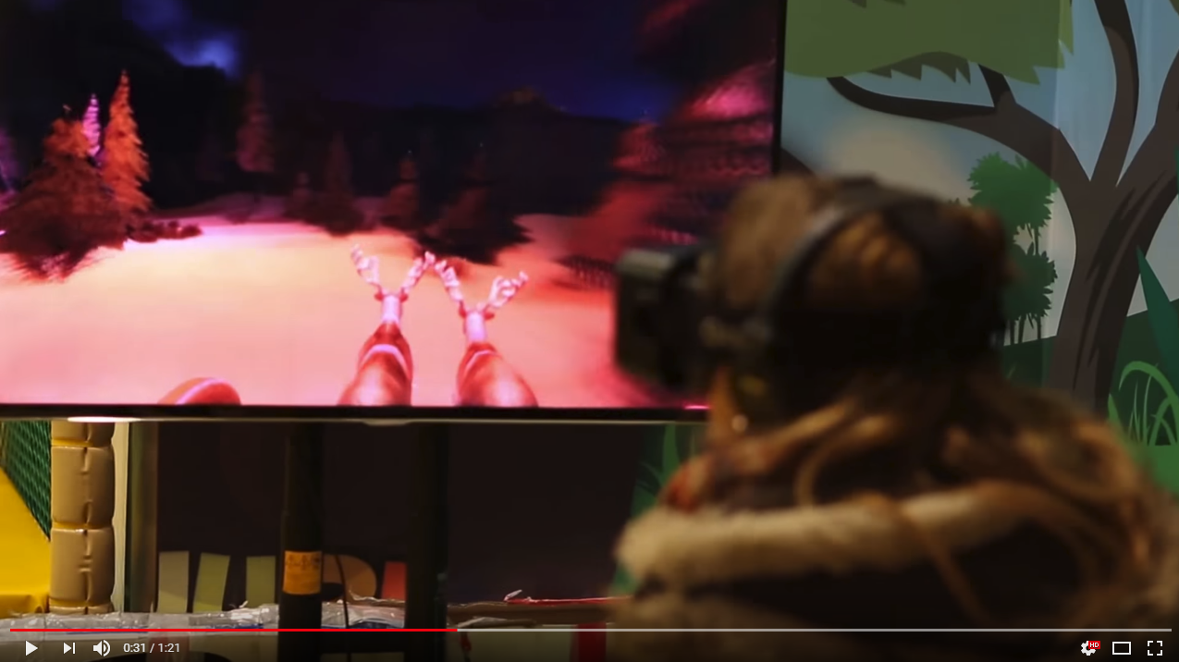
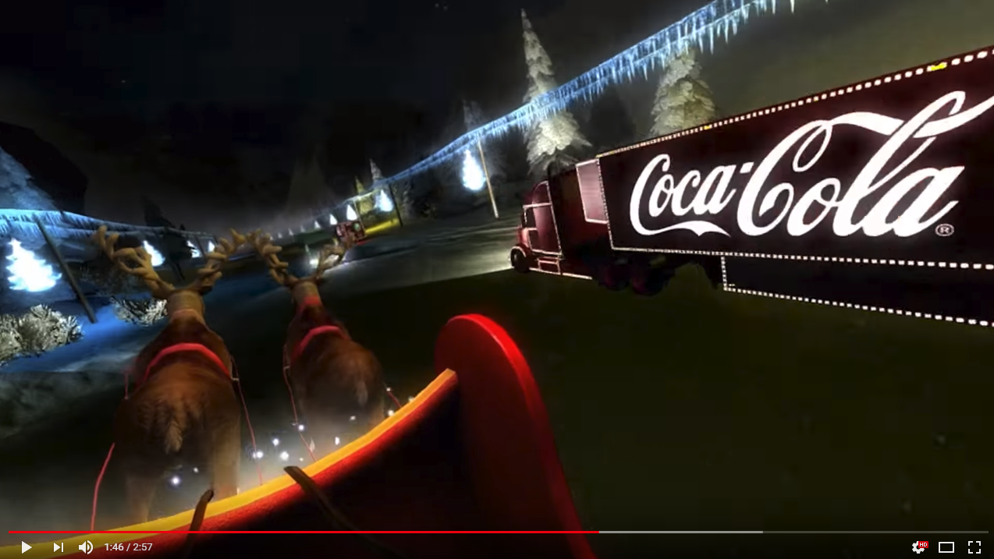
관련 연구 및 사례
Coca cola VR advertisement
VR을 이용한 광고 컨텐츠 제작 및 시연
K
P
U
대기업들도 VR을 활용한 컨텐츠를 제작하여 광고하는 등의 활동을 보여주고 있음

Slide 10
시스템 수행 시나리오
로그인 시나리오
편집모드 시나리오
둘러보기 시나리오
채팅 시나리오
멀티플레이 시나리오
K
P
U
VR 시나리오

Slide 11
시스템 수행 시나리오
로그인 시나리오
본격적인 플레이
페이스북
각자의 플랫폼 로그인 창에서 로그인
로그인
선택
button
button
구글
button
K
P
U

Slide 12
시스템 수행 시나리오
편집모드 시나리오
가구 배치
가구상점
상세 카테고리
가구
배치버튼
기본모드
button
button
button
button
Default
가구 편집
배치된 가구
텍스처 편집
or
위치, 방향, 크기 편집
Assets
button
플레이 모드에서 편집모드 가기
저장 /
불러오기
Save
Load
K
P
U
button
or
button
button

Slide 13
시스템 수행 시나리오
둘러보기 시나리오
TV
동영상
button
플레이모드
이벤트 사물
액자
갤러리
Button
Assets
button
입간판
게시판
K
P
U
button

Slide 14
시스템 수행 시나리오
채팅 시나리오
영상
커뮤니케이션
채팅방 검색
텍스트
Button
Button
Button
Default
음성
Button
K
P
U

Slide 15
시스템 수행 시나리오
멀티플레이 시나리오
Python
서버에서 검색
DB
Single play
둘러보기
List
닉네임 입력
방 리스트
방의
컨텐츠를 즐김
플레이 모드
Button
Text area
List
멀티플레이
List
원하는 방
K
P
U
멀티플레이 서버
(Node.js)
Button

Slide 16
시스템 수행 시나리오
VR 시나리오
플레이 모드
VR 모드
Default
Button
K
P
U

Slide 17
시스템 수행 시나리오
채팅 봇 (인공지능)
TV
동영상
button
VR 모드
음성 인식
ex) “OO 켜줘”
액자
갤러리
Default
button
Google speech
입간판
게시판
K
P
U
button
음성 인식
ex) “노래 틀어줘”
TV
유튜브 연결
Google speech

Slide 18
시스템 구성도 (전체)
Amazon Cloud (AWS LINUX)
클라이언트
index.html
main.html
유저
커뮤니케이션 서버
(Node.js)
PC / Mobile
Browser
클라이언트
멀티플레이 서버
(Node.js)
index.html
main.html
(css, js…)
파이썬 웹서버
(Django)
데이터 베이스
(SQLite)
K
P
U
아파치 서버

Slide 19
시스템 구성도 (클라이언트)
index.html
Google Login API
Facebook Login API
Bootstrap
CSS Framework
K
P
U

Slide 20
시스템 구성도 (클라이언트)
main.html
main.css
OI_Event.js
OI_UI.js
OI_Assets.js
OI_MainScene.js
OI_AssetDic.js
OI_TestPlay.js
OI_Camera.js
K
P
U
OI_PreviewScene.js
OI_SceneManager.js
OI_Multiplay.js
OI_Communications.js

Slide 21
시스템 모듈 상세 설계 (서버)
데이터 베이스
(SQLite)
파이썬 웹서버
(Django)
멀티플레이 서버
(Node.js)
커뮤니케이션 서버
(Node.js)
외부
매개변수 : request
리턴 값 : response
매개변수 : myInfo
리턴 값 : userInfo
클라이언트
K
P
U

Slide 22
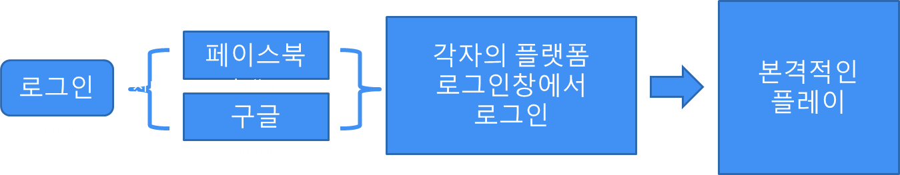
시스템 모듈 상세 설계 (클라이언트)
로그인 (index.html)
window.fbAsyncInit
SDK 모듈 초기 설정
statusChangeCallback(response)
로그인 상태 변경 감지/처리
Fblogout
로그아웃 처리
onSuccess(googleUser)
로그인 성공 처리
onFailure(error)
로그인 실패 에러처리
signOut()
로그아웃 처리
Facebook Login API
Google
Login API
K
P
U

Slide 23
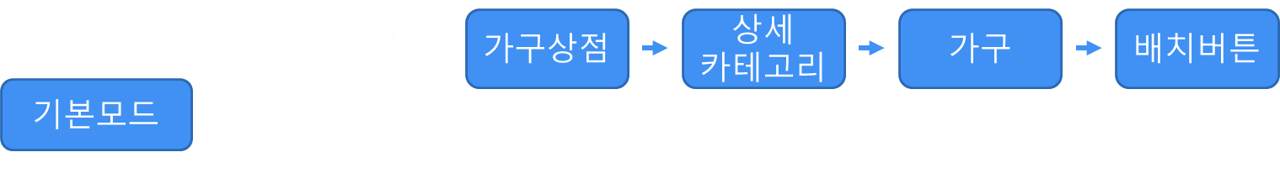
시스템 모듈 상세 설계 (클라이언트)
편집모드
OI_MainScene.js
- 메인 div에 3D 공간을 렌더링 하는데 필요한 요소를 갖춘 객체
var MainRoom = new MainSceneLoader(document.getElementById("content"));
포함 요소 : scene, camera, renderer
포함 함수 : update(), physicsON(), physicsOFF(), simulate()
OI_Control.js
- 편집모드에서의 메인 3D 공간 컨트롤 객체, 메인씬 객체의 카메라를 조작
K
P
U
var MainCustomCam = new OddIdeaControl(MainRoom.camera, MainRoom.renderer.domElement);
포함 함수 : onMouseMove(event), onMouseDown(event), onMouseUp(event), update()
onKeyDown(event), onKeyUp(event), attachEvent(), dettachEvent()

Slide 24
시스템 모듈 상세 설계 (클라이언트)
편집모드
OI_Assets.js
- 클라이언트에서 사용될 에셋들을 로드하여 객체화, 저장
var Assets = new AssetsLoader();
Unity .obj .json convert
OI_AssetDic.js
K
P
U
- Assets 객체 내부에 저장된 에셋들을 Key – Value 쌍으로 저장하여 참조
var Dictionary = new OI_AssetDic(Assets);

Slide 25
시스템 모듈 상세 설계 (클라이언트)
편집모드
OI_PreviewScene.js
선택한 가구를 div에 렌더링하여 유저에게
미리 보여줄 수 있도록 하는 요소들을 갖춘 객체
var PreviewScene = new PreviewSceneLoader(document.getElementById("preview"));
포함 요소 : scene, camera, renderer …
포함 함수 : rendering() , update(), sceneReset(), moveCamera()
K
P
U
OI_UI.js
- jquery-ui 를 사용하여 구현한 각종 버튼에 대한 이벤트를 포함
포함 함수 : menuToggle(), AppToggle(), AppClose()

Slide 26
시스템 모듈 상세 설계 (클라이언트)
편집모드
OI_Event.js
- 모든 이벤트를 구현해 놓은 객체
var oiEvent =
new OI_Event(document, Assets, PreviewScene, Dictionary, MainCustomCam, MainRoom, TestPlay);
포함 함수 : divButtonEvent ( addButtonClick, divClick, …)
onMouseMove(event), assetAllocate(event)
onDocumentKeyDown(event), onDocumentKeyUp(event), detailsClear(), detailsChange()
exploreUpdate(), exploreClick(event),
modeChange()
K
P
U

Slide 27
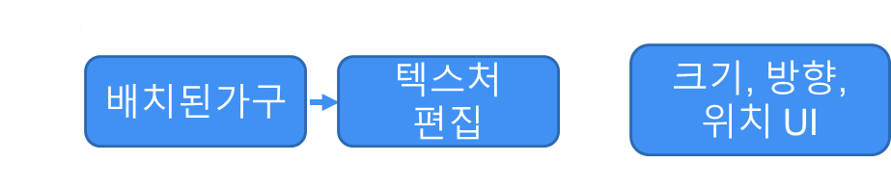
시스템 모듈 상세 설계 (클라이언트)
편집모드
TransformControls.js
- 3D 공간(scene) 에 배치된 에셋을 클릭하여 수정
(OI_MainScene.js) oi.control = new THREE.TransformControls( oi.camera, oi.renderer.domElement );
추가한 함수 : groupAsset(group), groupClear()
수정한 함수 : onPointerDown(event), onPointerMove(event), setMode(event)
OI_Event.js
K
P
U
- 모든 이벤트를 구현해 놓은 객체
var oiEvent =
new OI_Event(document, Assets, PreviewScene, Dictionary, MainCustomCam, MainRoom, TestPlay);
포함 함수 : clickToModify(event),
* RayCaster

Slide 28
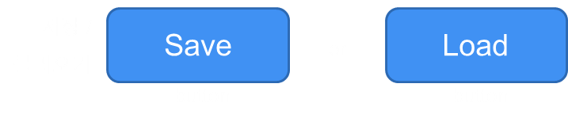
시스템 모듈 상세 설계 (클라이언트)
편집모드
OI_SceneManager.js
- 꾸민 3D 공간을 저장하고 불러오는 기능
var sceneManager = new SceneManager();
포함 함수 : sceneSave(scene), sceneLoad(oiEvent), sceneReset(scene)
K
P
U

Slide 29
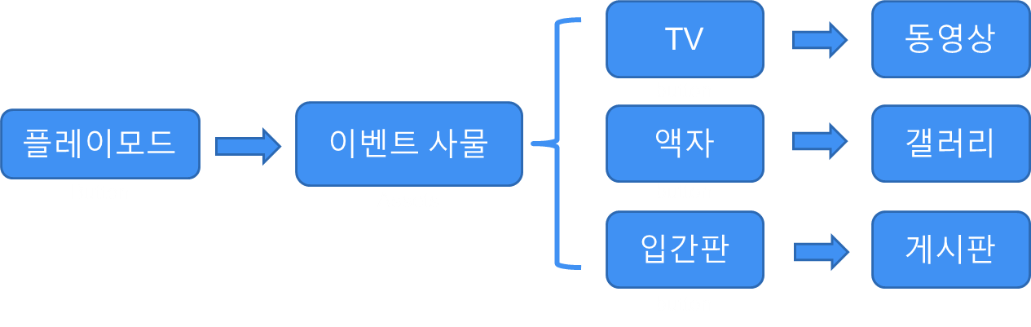
시스템 모듈 상세 설계 (클라이언트)
둘러보기 시나리오
OI_TestPlay.js
- 편집한 3D 공간을 1인칭으로 플레이 할 수 있도록 하는 객체
var TestPlay = new OI_TestPlay(document, MainRoom);
웹 브라우저의 PointerLocker 객체를 검사하여 사용할 수 있으면 생성한다.
포함 함수 : onKeyDown(event), onKeyUp(event), update(), attachEvent(), dettachEvent()
* Ray Caster : 웹 브라우저상에서 마우스를 이용하여 3D 공간의 좌표를 선택할 수 있도록 하는 API
K
P
U

Slide 30
시스템 모듈 상세 설계 (클라이언트)
둘러보기 시나리오
OI_Event.js
- 모든 이벤트를 구현해 놓은 객체
var oiEvent =
new OI_Event(document, Assets, PreviewScene, Dictionary, MainCustomCam, MainRoom, TestPlay);
3D 플레이 모드에서 RayCaster로 특정 이벤트 객체를 선택하면 해당하는 이벤트 발생
각 이벤트에서 사용되는 동영상, 이미지와 게시물들은 Django 서버를 이용하여 DB에 저장한다.
* Galleria.js 를 이용하여 서버에 저장되어있는 이미지들을 보여준다.
* HTML5 를 이용하여 서버에 저장되어있는 동영상들을 보여준다.
포함 함수 : Galleria.ready(opstions), Galleria.run(), HTML5 functions
K
P
U

Slide 31
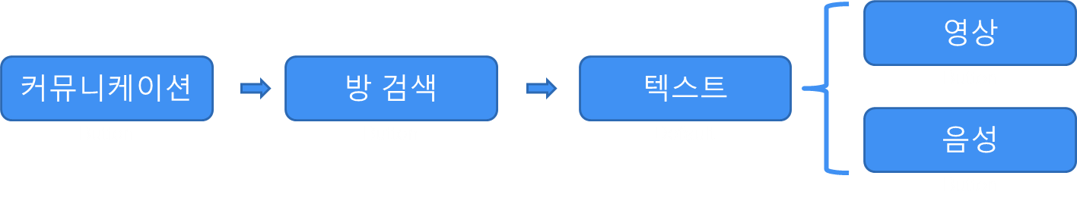
시스템 모듈 상세 설계 (클라이언트)
채팅 시나리오
OI_Communications.js
클라이언트
RTC Server
- 음성, 영상, 텍스트 채팅 지원
var communications = new OI_Communications();
1. 커뮤니케이션 버튼 클릭 시 RTC 서버의 9001번 포트로 연결 요청을 보냄
2. 방 생성하기 버튼을 눌러서 Python 서버에서 받아온 키 값으로 RTC 서버에 방을 생성
3. 생성된 모든 방 리스트를 RTC 서버로 부터 받아와서 보여줄 수 있다.
4. 선택한 방에 연결하여 통신한다.
포함 함수 : open-public-room(), showRoomURL(roomid)
disableInputButtons(), enableInputButtons(), looper(), onUserStatusChanged(event)
Python Server
데이터 베이스
(SQLite)
K
P
U

Slide 32
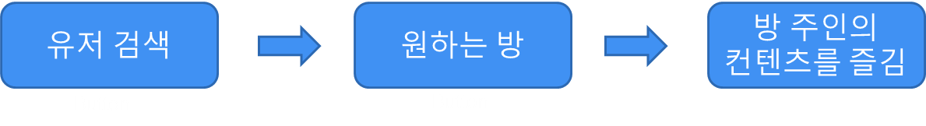
시스템 모듈 상세 설계 (클라이언트)
멀티플레이 시나리오
OI_Multiplay.js
클라이언트
멀티플레이 서버
- 유저간 멀티플레이 지원
var multiplay= new OI_Multiplay();
1. 참가 메뉴에서 유저 닉네임으로 유저가 생성한 방을 검색 및 로드(Python 서버)
2. 방 참가하기 버튼을 누르면 멀티플레이 서버에서 해당 방의 세션 존재 여부를 검사
3. 세션이 생성되어 있으면 참여, 생성되어있지 않으면 세션 생성
4. 세션에 연결된 사람들과 통신한다.
포함 함수 : session_connect(), room_search(), room_join(), room_leave()
Python Server
데이터 베이스
(SQLite)
K
P
U

Slide 33
개발 방법 및 개발 환경
멀티플레이 서버
Node.js 로 구현하고 socket.io로 통신하는 서버
커뮤니케이션 서버
웹 서버
AWS Linux 서버에 Apache 환경을 구축
Django Python web Framework를 사용하여 구현, Apache와 연동
아파치 서버
데이터 베이스
(SQLite)
SQLite 3 를 이용
WebGL - 3D 공간 렌더링 환경을 구현
WebRTC - 커뮤니케이션 기능을 구현
JavaScript - 클라이언트 환경 구현
Google Speech - 음성인식 이벤트 처리 구현
클라이언트
K
P
U
모바일 브라우저
WebVR - VR 환경을 구현

Slide 34
개발 방법 및 개발 환경
개발 언어 | 운영체제 | 개발 프로그램 | 디바이스
HTML5 JavaScript CSS XML Python Django | Windows 10 AWS LINUX Android | Brackets SQLite | PC Gear VR Galaxy S5 ++
K
P
U

Slide 35
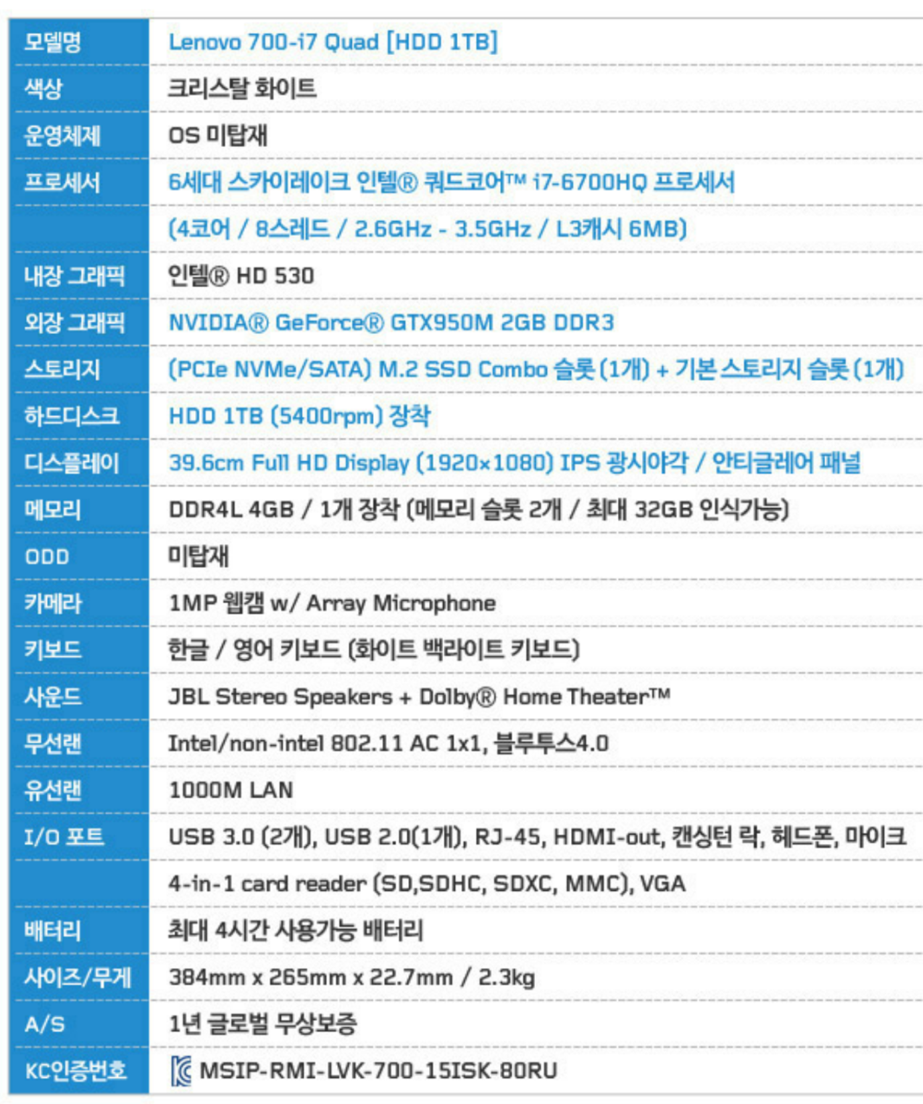

개발 방법 및 개발 환경
Lenovo IdeaPad 700
K
P
U

Slide 36
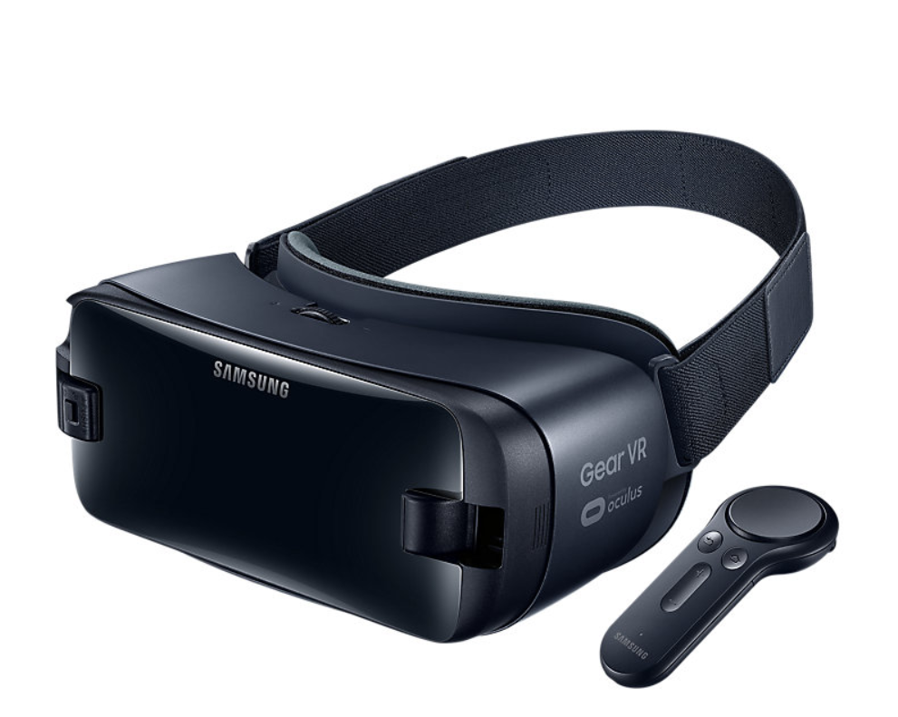
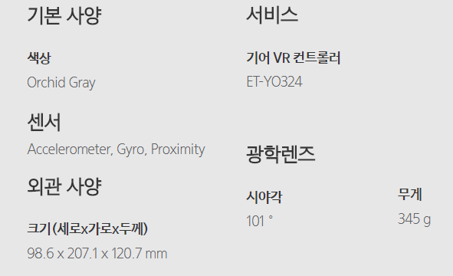
개발 방법 및 개발 환경
Gear VR
K
P
U

Slide 37
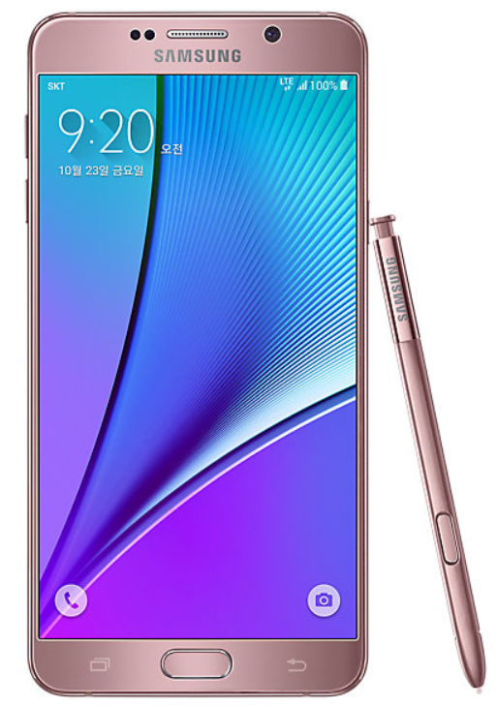
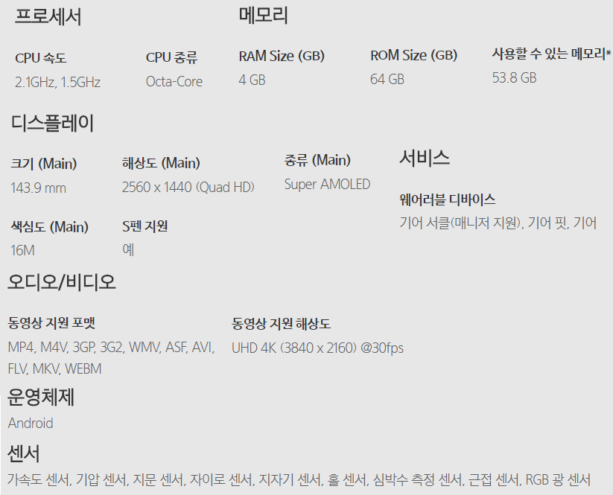
개발 방법 및 개발 환경
Galaxy Note 5
K
P
U

Slide 38
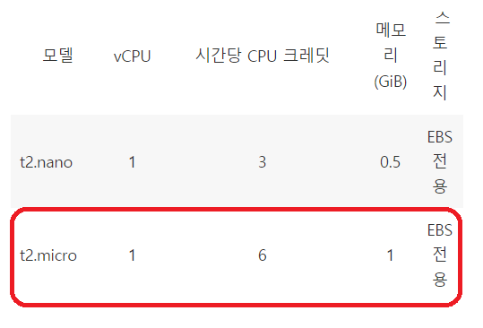
데모 환경 설계
Gear VR (생략)
Galaxy Note 5 (생략)
Lenovo IdeaPad 700 (생략)
AWS LINUX Instance
K
P
U
Region : AWS US East (Ohio)

Slide 39









개발 현황
개발 완료한 기능
도메인 등록 & SSL 적용
전반적인 웹 UI 디자인 – Bootstrap framework
구글 & 페이스북 로그인
버튼 별 기능
- 마이 페이지 : 내가 꾸민 방 리스트 확인 및 이동
- 에셋 스토어 : 가구 및 구조물을 선택하여 배치
- 탐색기 : 배치되어있는 가구 및 구조물을 탐색
- 테스트 : 현재 꾸민 방을 플레이모드로 테스트
- 저장 : 꾸민 방을 저장
- 디테일 : 조명과 구조물의 색상, 텍스쳐 등의 세부 정보를 변경
- 멀티플레이 : 다른 사람의 방에 혼자 놀러 가거나 함께 플레이
- 커뮤니케이션 : 다른 사람과의 실시간 음성 및 텍스트 채팅
- VR 모드 : 초기 화면에서 VR 전용 모드로 진입 (오큘러스 브라우저)
K
P
U

Slide 40
개발 현황
개발 완료한 기능
편집모드 상세 기능
- WASD 키입력 & 마우스 우클릭 : 카메라 이동, 시점 변경
- Z : 위치 변경 모드 , X : 회전 변경 모드 , C : 크기 변경 모드
- ctrl+ C , ctrl+ V : 에셋 복사 붙여넣기
- G : 에셋 그룹화 편집 기능
- ESC : 모든 선택 취소
- mouse : 공간 내 에셋 클릭, GUI를 통한 편집
플레이모드 상세 기능
- PointerLock 1인칭 시점 변경
- 이벤트 에셋 클릭
액자 : 사진 업로드, 업로드한 사진으로 액자의 텍스쳐 변경
TV : 동영상 업로드, 업로드한 영상으로 TV에 재생
- VR convert : VR지원 기기를 이용한 공간 렌더링
K
P
U

Slide 41
개발 현황
개발할 기능
VR controller를 이용한 캐릭터 이동 구현 (VR 모드)
플레이 모드에서 입간판(게시판) 기능 구현
프로필 사진 & 설명 설정 기능 구현
사용자가 업로드한 데이터 삭제 기능 구현
챗봇을 이용한 이벤트 구현
개발에서 제외할 기능
K
P
U
텐서플로우를 이용한 딥러닝

Slide 42
개발 현황
졸업작품 GitHub 주소
https://github.com/12Seconds/OIWebProject
팀원별 GitHub ID
배근빈 : BaeKeunBin
이인행 : LeeInHaeng
황송식 : 12Seconds
K
P
U

Slide 43
업무 분담
 | 이인행 | 배근빈 | 황송식
자료수집 | 서버 & DB Web VR | WebRTC 통신 음성 인식 기술 인증 | Web GL 편집 플랫폼
설계 | 서버&DB 클라이언트 | API | UI 디자인 클라이언트
구현 | 유저 데이터(공간 등) 저장 및 공유 | 유저간 혹은 유저 대 컴퓨터간 통신 | 클라이언트
테스트 | 통합 테스트 시스템 테스트 유저간 통신 유지보수
K
P
U

Slide 44
종합 설계 수행 일정
추진일정 | 추진사항 | 12월 | 1월 | 2월 | 3월 | 4월 | 5월 | 6월 | 7-9월
 | 제안서 작성 및 제출
 | 시스템 설계 및 제작
 | VR 적용 및 데모
 | 통합테스트
 | 프로토타입 데모
 | 인공지능 컨텐츠 추가
 | 최종 완성
 | 발표 및 시연
서버 : 웹 서버
클라이언트 : 로그인(구글, 페이스북), 편집모드, 테스트플레이
저장&불러오기, 일부 에셋 이벤트, 물리엔진
그 외 : 아마존 리눅스 구축, 도메인 등록, SSL 적용
K
P
U

Slide 45
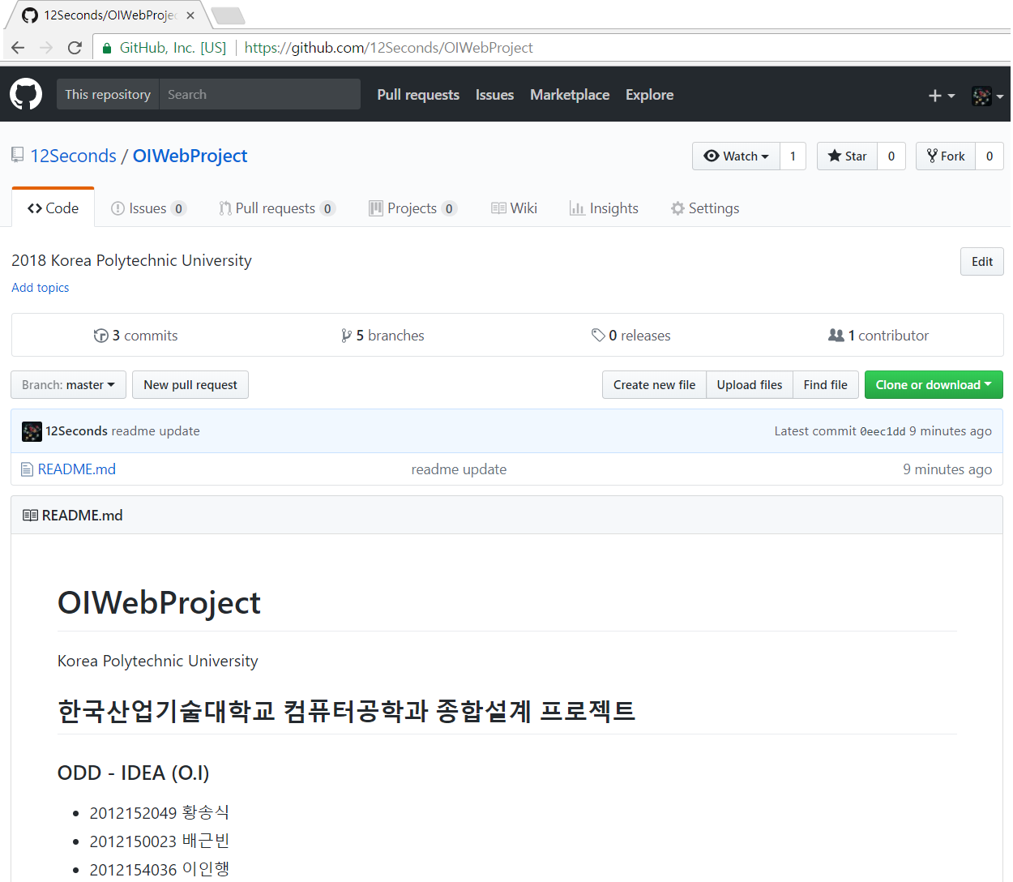
GitHub
https://github.com/12Seconds/OIWebProject
K
P
U

Slide 46
참고 자료 및 문헌
Cospace.io
https://cospaces.io/
코카콜라 VR 광고
https://www.youtube.com/watch?v=bTbfPALVQgs
VR 동향 자료 – 현대 경제 연구원
http://hri.co.kr/upload/publication/201743182547[1].pdf
VR 동향 자료 – Platum 기사
http://platum.kr/archives/77302
HTML 동향 자료 – Adobe Korea Creative Dialog
https://blogs.adobe.com/creativedialogue/ko/design-ko/
the-future-is-now-10-design-predictions-for-2017-kr/
K
P
U
HTML 동향 자료 – KOREA HTML5
https://www.koreahtml5.kr/jsp/definition/history.jsp
HTML 동향 자료 – 소프트웨어 정책연구소
https://spri.kr/posts/view/11130?code=inderstry_trend

Slide 47

Q & A

Slide 48
Thank you

